Slide 1
A munkaerőáramlás hatása az iparágakon belüli termelékenységkülönbságekre
Lőrincz, László –
Csáfordi, Zsolt – Kiss, Károly Miklós – Lengyel, Balázs
MTA KRTK KTI, Budapest
MTA Emberi Erőforrások Gazdaságtana Tudományos Bizottsága: „Munkaerőpiaci kutatások 2016” konferencia
Szirák, 2016 november 11.
A kutatást az OTKA támogatta (K112330)

Slide 2
A kutatás céljai
A munkaerő-áramláson keresztül megvalósuló tudástranszfer szerepének modellezése
A munkaerő-áramlás, mint hálózat hatásainak empirikus vizsgálata

Slide 3
Korábbi eredmények
Csáfordi – Lőrincz – Lengyel – Kiss (2016):
  Ha termelékenyebb vállalattól érkezik új munkaerő, az növeli a vállalat termelékenységét
  Ez magyarázza a multinacionális vállalati tapasztalattal rendelkező munkaerő pozitív hatását
  Skill Relatedness szerepe
  Megközelítés
  Vállalati szint
  Munkatermelékenység

Slide 4
Témaötlet, Motiváció
Az egyes iparágakban a vállalatok termelékenysége jelentősen szóródik
  Syverson (2004) (USA, feldolgozó ipar, 4 jegyű iparágra): a 90percentilisbe tartozó vállaltok termelékenysége átlagosan közel kétszer akkora mint a 10.-be tartozóké (jelentős szórással, tehát bizonyos iparágakban ennél jóval nagyobb is a különbség)
  Chang-Tai Hsieh és Peter J. Klenow (2009) (Kína és India): az átlagos 90-10 percentilis TFP arány = 5:1
Az eddigi tanulmányok elsősorban a piaci versenynyomással (hiányával) magyarázzák a jelentős termelékenységbeli különbségek fennmaradását az egyes iparágakban: főleg a ki- és belépés dinamikájával, vagy az export tevékenységnek köszönhető eltérő versenyfeltételekkel (Melitz 2003 Syverson 2004, Syverson 2011)
  A ki- és belépés dinamikája az egyik olyan folyamat, ami a termelékenységbeli különbségek kiegyenlítődése felé vezet, az ezt korlátozó tényezők pedig a nagyobb termelékenység-különbség fennmaradását magyarázzák
Ugyanakkor a vállalatok közti megvalósuló tudástranszfer egy másik folyamat, ami a termelékenységbeli különbségeket csökkentheti, a korlátai pedig a nagyobb termelékenységkülönbséget magyarázhatják
Nincs olyan empirikus tanulmány, mai a vállalatok közti tanulás, tudástranszfer szerepét vizsgálná (sőt elméleti modelljét sem találni az IO irodalomban)
A vállalatok közt áramló munkaerő az egyik legfontosabb hordozója e tudástranszfernek.

Slide 5
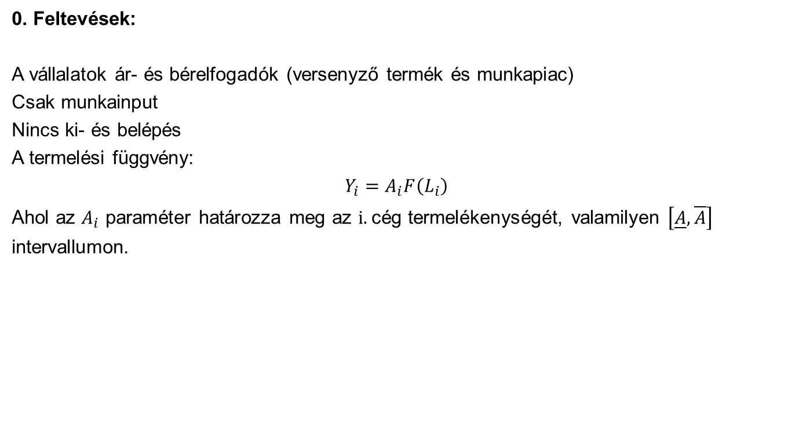
A tudástranszfer modellezése
0. Feltevések:
A vállalatok ár- és bérelfogadók (versenyző termék és munkapiac)
Csak munkainput
Nincs ki- és belépés
A termelési függvény:
$Y_{i}=A_{i}F\left(L_{i}\right)$
Ahol az $A_{i}$ paraméter határozza meg az i. cég termelékenységét, valamilyen $\left[\underline{A},\overline{A}\right]$ intervallumon.

Slide 6
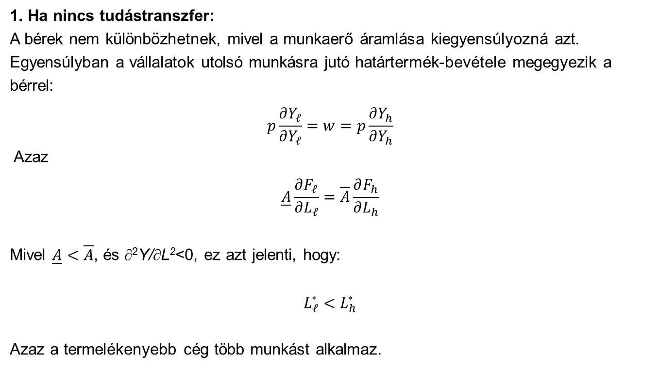
A tudástranszfer modellezése
1. Ha nincs tudástranszfer:
A bérek nem különbözhetnek, mivel a munkaerő áramlása kiegyensúlyozná azt.
Egyensúlyban a vállalatok utolsó munkásra jutó határtermék-bevétele megegyezik a bérrel:
$$p\frac{∂Y_{ℓ}}{∂Y_{ℓ}}=w=p\frac{∂Y_{h}}{∂Y_{h}}$$
Azaz
$$\underline{A}\frac{∂F_{ℓ}}{∂L_{ℓ}}=\overline{A}\frac{∂F_{h}}{∂L_{h}}$$
Mivel $\underline{A}<\overline{A}$, és ∂²Y/∂L²<0, ez azt jelenti, hogy:
$$L_{ℓ}^{∗}<L_{h}^{∗}$$
Azaz a termelékenyebb cég több munkást alkalmaz.

Slide 7
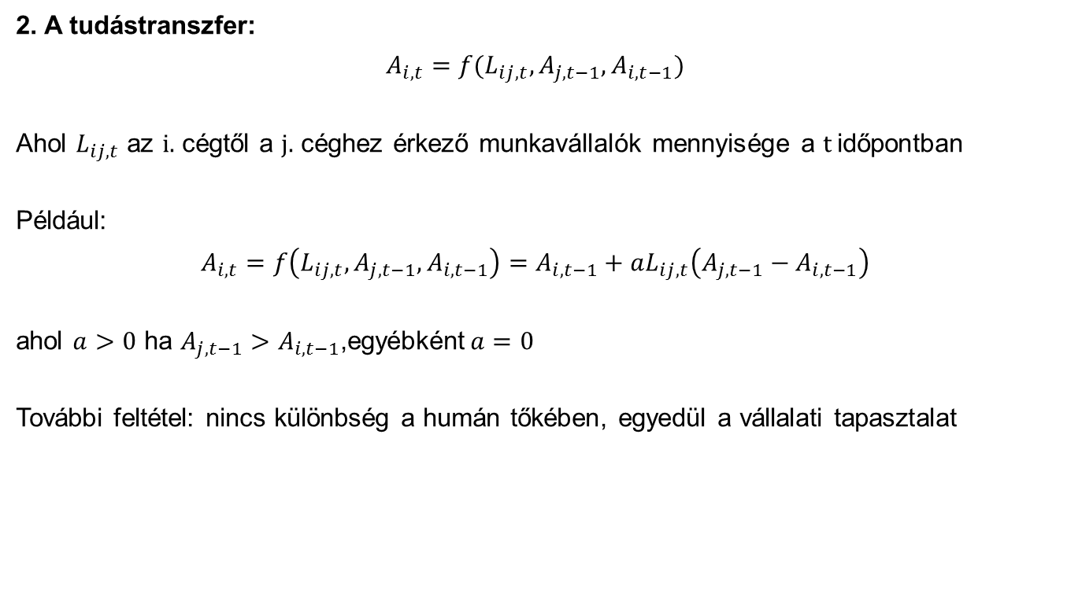
A tudástranszfer modellezése
2. A tudástranszfer:
$$A_{i,t}=f(L_{ij,t},A_{j,t−1},A_{i,t−1})$$
Ahol $L_{ij,t}$ az i. cégtől a j. céghez érkező munkavállalók mennyisége a t időpontban
Például:
$$A_{i,t}=f\left(L_{ij,t},A_{j,t−1},A_{i,t−1}\right)=A_{i,t−1}+aL_{ij,t}\left(A_{j,t−1}−A_{i,t−1}\right)$$
ahol $a>0$ ha $A_{j,t−1}>A_{i,t−1}$,egyébként$a=0$
További feltétel: nincs különbség a humán tőkében, egyedül a vállalati tapasztalat

Slide 8
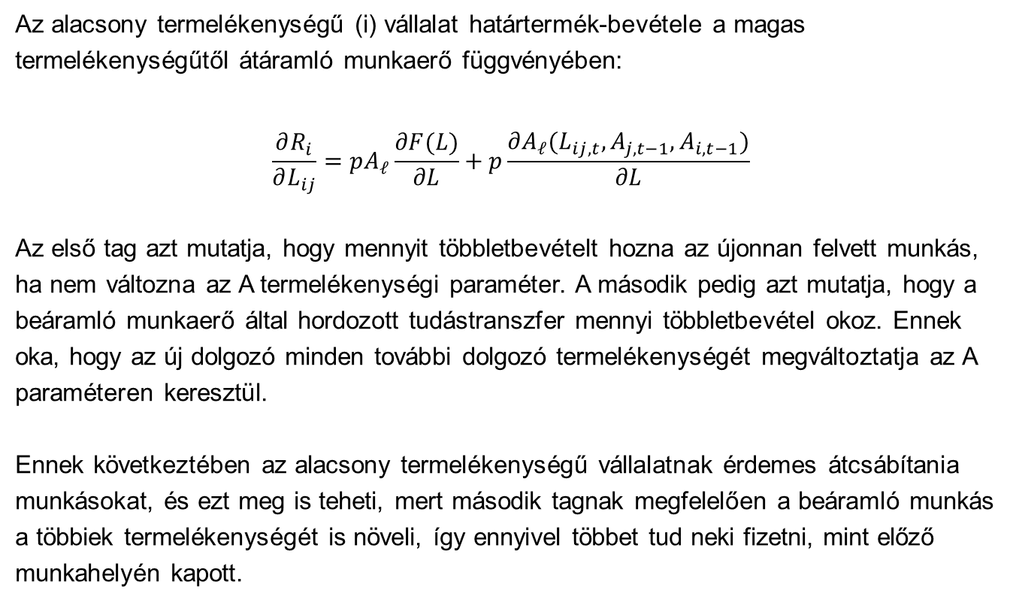
A tudástranszfer modellezése
Az alacsony termelékenységű (i) vállalat határtermék-bevétele a magas termelékenységűtől átáramló munkaerő függvényében:
$$\frac{∂R_{i}}{∂L_{ij}}=pA_{ℓ}\frac{∂F(L)}{∂L}+p\frac{∂A_{ℓ}(L_{ij,t},A_{j,t−1},A_{i,t−1})}{∂L}$$
Az első tag azt mutatja, hogy mennyit többletbevételt hozna az újonnan felvett munkás, ha nem változna az A termelékenységi paraméter. A második pedig azt mutatja, hogy a beáramló munkaerő által hordozott tudástranszfer mennyi többletbevétel okoz. Ennek oka, hogy az új dolgozó minden további dolgozó termelékenységét megváltoztatja az A paraméteren keresztül.
Ennek következtében az alacsony termelékenységű vállalatnak érdemes átcsábítania munkásokat, és ezt meg is teheti, mert második tagnak megfelelően a beáramló munkás a többiek termelékenységét is növeli, így ennyivel többet tud neki fizetni, mint előző munkahelyén kapott.

Slide 9
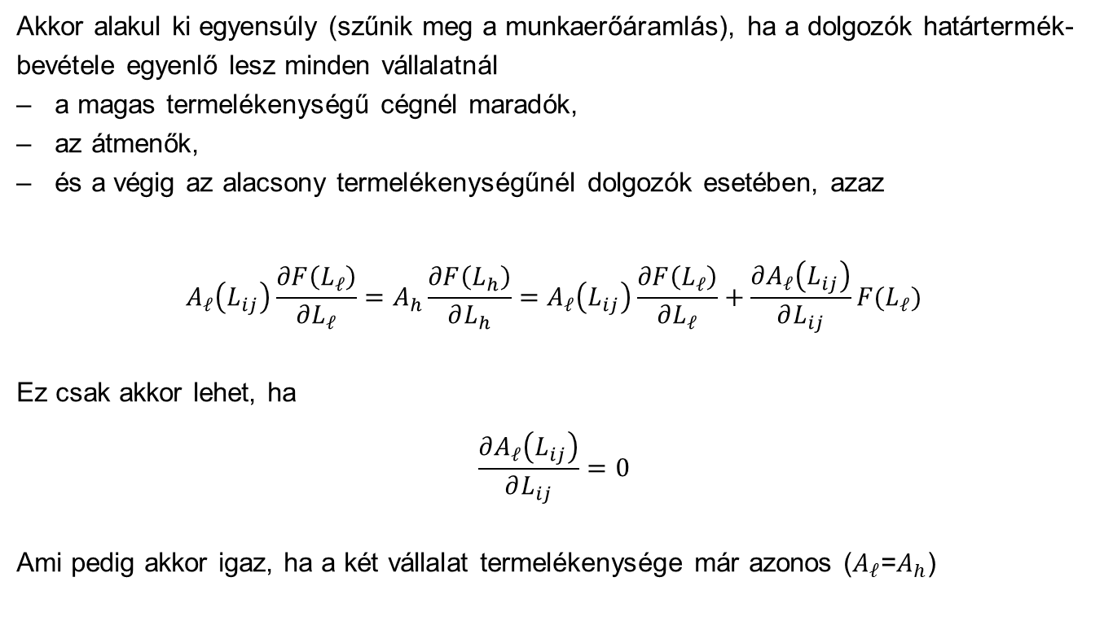
A tudástranszfer modellezése
Akkor alakul ki egyensúly (szűnik meg a munkaerőáramlás), ha a dolgozók határtermék-bevétele egyenlő lesz minden vállalatnál
a magas termelékenységű cégnél maradók,
az átmenők,
és a végig az alacsony termelékenységűnél dolgozók esetében, azaz
$$A_{ℓ}\left(L_{ij}\right)\frac{∂F\left(L_{ℓ}\right)}{∂L_{ℓ}}=A_{h}\frac{∂F\left(L_{h}\right)}{∂L_{h}}=A_{ℓ}\left(L_{ij}\right)\frac{∂F\left(L_{ℓ}\right)}{∂L_{ℓ}}+\frac{∂A_{ℓ}\left(L_{ij}\right)}{∂L_{ij}}F(L_{ℓ})$$
Ez csak akkor lehet, ha
$$\frac{∂A_{ℓ}\left(L_{ij}\right)}{∂L_{ij}}=0$$
Ami pedig akkor igaz, ha a két vállalat termelékenysége már azonos ($A_{ℓ}$=$A_{h}$)

Slide 10
A tudástranszfer modellezése
Abban az esetben viszont, ha feltételezzük, hogy a munkaerő-mobilitás költséges, akadályokba ütközik, akkor a termelékenységi különbségek fennmaradhatnak.
Ilyen mobilitási költségek lehetnek
földrajzi távolság,
szervezeti kultúra különbségek,
információáramlás hiányosságai a munkavállalók között,
tudástranszferrel kapcsolatos bizonytalanság,
munkaerő-felvétel direkt költségei,
vállalatspecifikus tudás elvesztése.
E tényezők proxyja lehet, hogy milyenek a munkahelyváltás hálózatai:

Slide 11
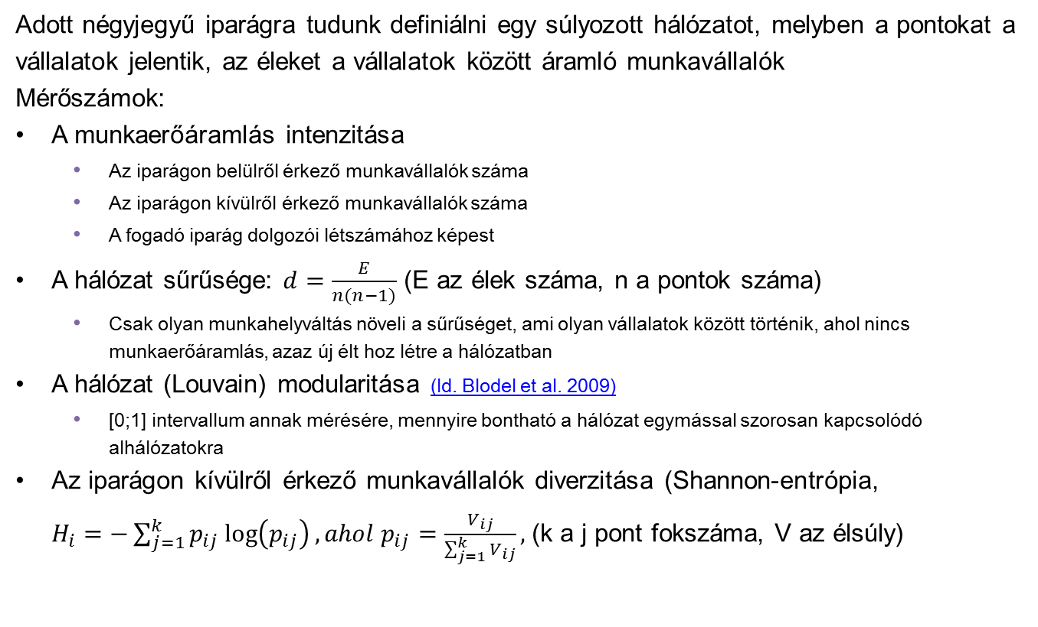
A hálózat jellemzői
Adott négyjegyű iparágra tudunk definiálni egy súlyozott hálózatot, melyben a pontokat a vállalatok jelentik, az éleket a vállalatok között áramló munkavállalók
Mérőszámok:
A munkaerőáramlás intenzitása
  Az iparágon belülről érkező munkavállalók száma
  Az iparágon kívülről érkező munkavállalók száma
  A fogadó iparág dolgozói létszámához képest
A hálózat sűrűsége: $d=\frac{E}{n(n−1)}$ (E az élek száma, n a pontok száma)
  Csak olyan munkahelyváltás növeli a sűrűséget, ami olyan vállalatok között történik, ahol nincs munkaerőáramlás, azaz új élt hoz létre a hálózatban
A hálózat (Louvain) modularitása (ld. Blodel et al. 2009)
  [0;1] intervallum annak mérésére, mennyire bontható a hálózat egymással szorosan kapcsolódó alhálózatokra
Az iparágon kívülről érkező munkavállalók diverzitása (Shannon-entrópia,
$H_{i}=−\sum_{j=1}^{k}{p_{ij}\log\left(p_{ij}\right), ahol{ p}_{ij}=\frac{V_{ij}}{\sum_{j=1}^{k}{V_{ij}}}, }$(k a j pont fokszáma, V az élsúly)

Slide 12
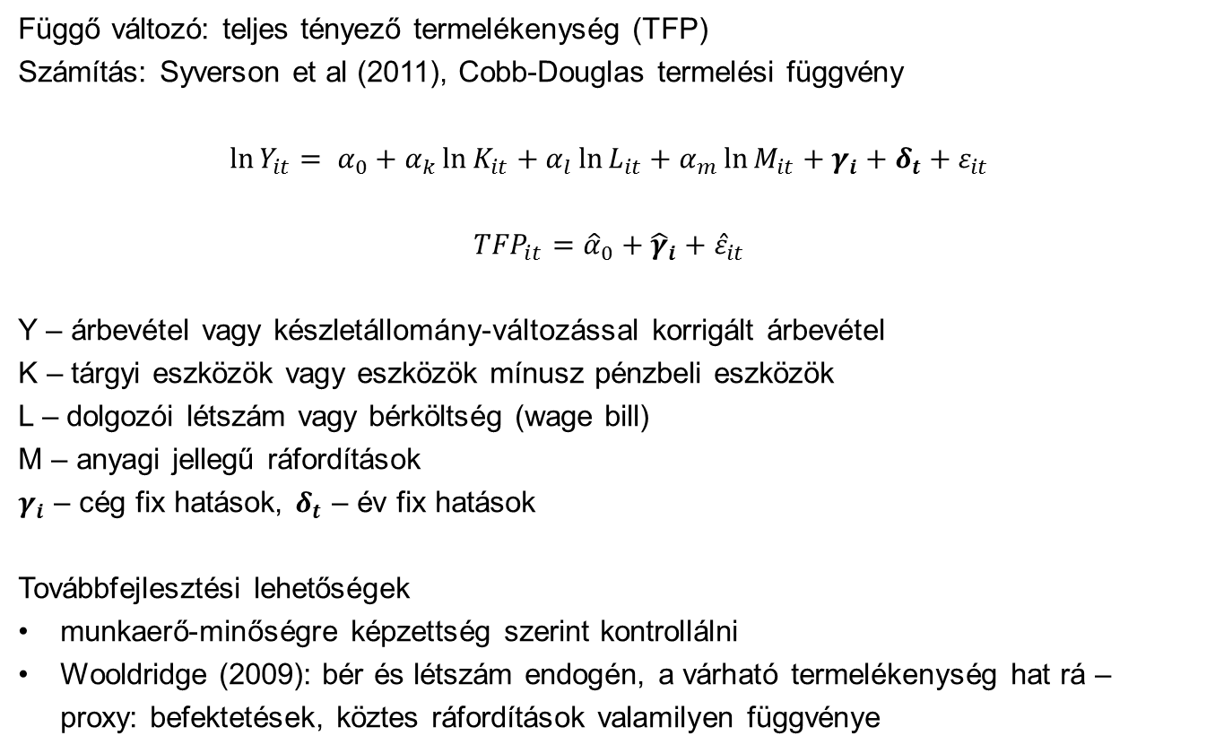
A termelékenység mérése (TFP)
Függő változó: teljes tényező termelékenység (TFP)
Számítás: Syverson et al (2011), Cobb-Douglas termelési függvény
$$\ln{Y_{it}= α_{0}+α_{k}\ln{K_{it}}+α_{l}\ln{L_{it}}+α_{m}\ln{M_{it}+γ_{i}+δ_{t}+ε_{it}}}$$
$${TFP}_{it}={\hat{α}}_{0}+{\hat{γ}}_{i}+{\hat{ε}}_{it}$$
Y – árbevétel vagy készletállomány-változással korrigált árbevétel
K – tárgyi eszközök vagy eszközök mínusz pénzbeli eszközök
L – dolgozói létszám vagy bérköltség (wage bill)
M – anyagi jellegű ráfordítások
$γ_{i}$ – cég fix hatások, $δ_{t}$ – év fix hatások
Továbbfejlesztési lehetőségek
munkaerő-minőségre képzettség szerint kontrollálni
Wooldridge (2009): bér és létszám endogén, a várható termelékenység hat rá – proxy: befektetések, köztes ráfordítások valamilyen függvénye

Slide 13
Empirikus stratégia
Fixhatás panelregressziók
Megfigyelési egységek: négyjegyű iparágak
Függő változó: TFP diverzitása
(p75-p25)/p50, (p90-p10)/p50
Magyarázó változó: hálózati mutatók
  (hálózaton belüli és kívüli mutatók a hálózaton belülről és kívülről érkező munkavállalók intenzitásával súlyozva)
Kontroll: ki- és belépés dinamikája

Slide 14
Leíró statisztikák

Slide 15
Eredmények

Slide 16
Eredmények (alternatív specifikációk)

